Slide 1




UnrealEngine4开发快速入门
房燕良
https://neil3d.github.io

Slide 2

第七节 Gameplay Framework常用类
房燕良@北京 2015年10月12日
微信扫码关注我的公众号

Slide 3
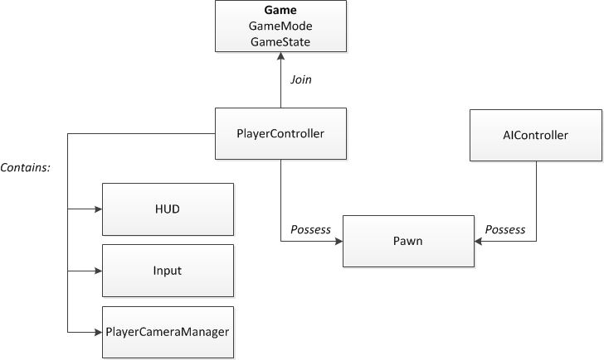
常用类

Slide 4
常用类
GAMEMODE
相关设置

Slide 5
常用类
PAWN & CHARACTER
CONTROLLER

Slide 6
用户输入处理
设置输入映射
处理用户输入

Slide 7
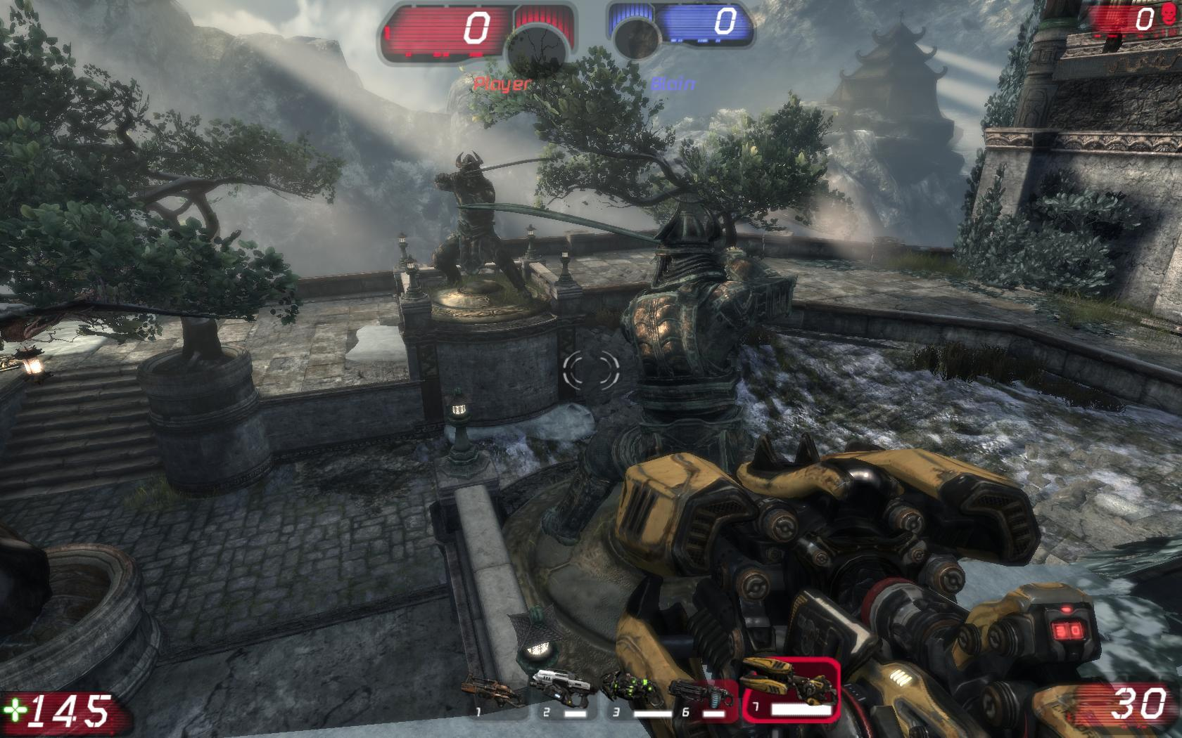
HUD
Heads-Up Display
class AMyFPSHUD : public AHUD

Slide 8

THANKS
本课程由 房燕良 提供
CSDN网站：www.csdn.net
企业服务：http://ems.csdn.net/
人才服务：http://job.csdn.net/
CTO俱乐部：http://cto.csdn.net/
高校俱乐部：http://student.csdn.net/
程序员杂志：http://programmer.csdn.net/
CODE平台：https://code.csdn.net/
项目外包：http://www.csto.com/
CSDN博客：http://blog.csdn.net/
CSDN论坛：http://bbs.csdn.net/
CSDN下载：http://download.csdn.net/

